Slide 1
SPOTIFY - DATA & AI GOVERNANCE PROJECT
Gouvernance des Données et de l'IA
Evaluation, organisation et plan de mise en œuvre
450M+
200M
180+
utilisateurs actifs
abonnés premium
pays d'opération
Nicolas Pichon - AIA RNCP 38777 / BC01 - Présentation du 2026/10/13 - v2
1 / 10
Notes:
Introduction : Spotify opere a l'echelle mondiale (450M+ utilisateurs, 180+ pays) avec une dependance forte aux donnees (recommandation, personnalisation, monetisation). Le projet presente aujourd'hui repond a une demande de cadrage transverse : gouvernance des donnees ET de l'IA, pas seulement conformite. Objectif de la session : validation du cadre, de l'organisation cible, et du plan de deploiement propose (pilote puis generalisation).

Slide 2

DIAGNOSTIC
Une maturité data en phase initiale, un potentiel analytique déjà avancé
1,25 / 5
Niveau moyen de maturité actuel > gouvernance locale, réactive, dispersée
Cible à moyen terme : niveau 3
Gouvernance formellement définie et appliquée de façon cohérente à l’échelle de l’entreprise
Le cadre de gouvernance est défini (rôles, outils identifiés) mais pas encore déployé (manque organisation, adoption, audits, monitoring, politique appliquée).
Source : [D1] Data & AI Maturity Assessment Report · Méthodologie [R1] Australian Government DMAT
2 / 10
Notes:
12 dimensions evaluees selon la methodologie DMAT [R1], appliquee au business case Spotify [R2]. Niveau moyen ~1,25 sur 5. Points d'appui a 2 : usage/accessibilite, litteratie data, analytics & BI (le moteur de recommandation est deja en production). Le reste (gouvernance, qualite, securite, conformite, architecture, operations, metadonnees, integration, master data) reste au niveau 1 : initiatives locales, non generalisees, non mesurees. Message cle pour le comite : l'entreprise sait deja produire de la valeur avec la donnee, le risque est dans la gouvernance de cette capacite, pas dans la capacite elle-meme.

Slide 3

ENJEUX
Six enjeux majeurs - par ordre de criticité
E1
Décompartimenter les données
E2
Maîtriser la qualité des données
Silos départementaux → vues incohérentes ou incomplètes, angles morts décisionnels.
Données et métadonnées inexactes : recommandations dégradées, règles de qualité à définir.
E3
Conformité multi-juridictionnelle
E4
Vie privée & usage éthique
GDPR, CCPA, PDPA + réglementations IA à concilier sans perdre en cohérence globale.
Transparence, contrôle utilisateur, anonymisation — au-delà de la seule conformité légale.
E5
Gouverner les données ML/IA
E6
Monter en compétences data
Traçabilité, biais, responsabilité des modèles du moteur de recommandation en production.
Culture de gouvernance partagée encore à construire ; risque de résistance au changement.
Source : [D1] §1.2 — enjeux dérivés de [R2], à l'exception de E5
3 / 10
Notes:
Ordre de criticite justifie dans [D1]. E5 (gouvernance IA) est le seul enjeu qui n'est pas deja nomme comme tel dans le business case [R2] : c'est un gap identifie par le diagnostic, pas une demande initiale de Spotify. Le modele organisationnel choisi a la slide suivante repond specifiquement a E1 et E6 ; la politique de gouvernance repond a E2, E3, E4, E5.

Slide 4

POLITIQUE DE GOUVERNANCE
Neuf principes structurent le cadre de gouvernance
Responsabilité & qualité
Confiance utilisateur
P1
Responsabilité — un responsable identifié par actif de données et par modèle
P2
Transparence — information claire et gestion du consentement
P4
Qualité — règles mesurables (exactitude, complétude, fraîcheur), auditées régulièrement
P6
Minimisation — collecte limitée aux finalités métier
P7
Droits des utilisateurs — accès, modification, suppression, opposition
Sécurité & conformité
IA responsable & amélioration continue
P3
Sécurité — chiffrement, contrôle d'accès par rôle, protocoles PCI-DSS
P8
Éthique & gouvernance IA — traçabilité, biais, explicabilité
P5
Conformité — GDPR, CCPA, PCI-DSS et réglementations locales, veille continue
P9
Amélioration continue — revues périodiques alignées sur la méthodologie DMAT
Source : [D21] §2.1.3 — principes issus de [R4]
4 / 10
Notes:
Les 9 principes viennent du referentiel fourni [R4] et sont reprises telles quelles dans la politique [D21]. Point notable pour le comite : P8 (ethique & gouvernance IA) est le principe le plus operationnalise dans le document -- il donne lieu a 4 exigences concretes (tracabilite, biais, responsabilite/approbation proportionnee, explicabilite), detaillees a la slide Gouvernance IA.

Slide 5

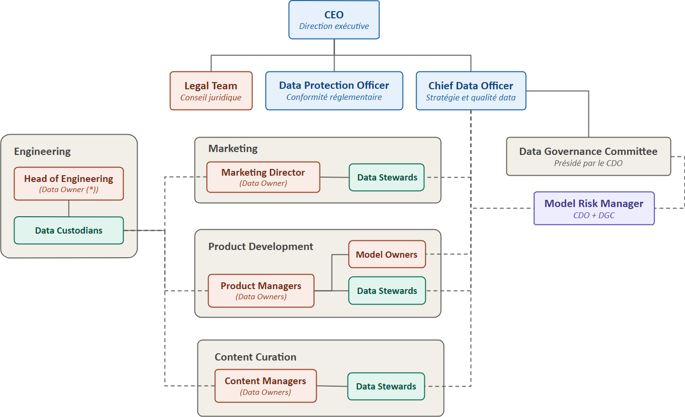
ORGANISATION
Un modèle Center of Excellence, adapté à Spotify
Le modèle
Gouvernance centralisée (CDO, DGC) combinée à une autonomie départementale (Data Owners par métier).
Deux écarts assumés
Infrastructure technique maintenue dans Engineering ; autorité de conformité (DPO/Legal) séparée de l'autorité de gouvernance (CDO/DGC).
Le mécanisme clé
Double rattachement des Data Stewards — fonctionnel au CDO, organisationnel au département — principal levier contre le cloisonnement (E1).
Trait plein = rattachement hiérarchique · Trait pointillé = rattachement fonctionnel / transverse
Source : [D22] Roles and Responsibilities Organizational Chart
5 / 10
Notes:
CDO, DPO et Legal Team rapportent au CEO (independance DPO exigee par le GDPR art. 38 par. 3). Le DGC est preside par le CDO. Le Model Risk Manager rapporte au CDO au quotidien mais peut escalader directement au DGC -- ce qui preserve son independance vis-a-vis des equipes dont il evalue les modeles. Les Data Custodians sont centralises dans Engineering mais servent tous les departements transversalement. Les Model Owners sont dans Product Development, separes du Model Risk Manager (separation execution / controle).

Slide 6

CONFORMITÉ
Un socle réglementaire structuré cadre par cadre
GDPR
CCPA
PCI-DSS
Traitement licite, loyal et transparent
Droits d'accès, rectification, suppression
Consentement explicite préalable
Notification de violation sous 72h
Data Protection Officer nommé
Opt-out sur la vente de données
Droit d'accès, modification, suppression
Non-discrimination envers les utilisateurs exerçant leurs droits
Sécurisation de l'infrastructure réseau
Chiffrement des données de carte bancaire
Gestion des vulnérabilités
Contrôle d'accès strict aux données de paiement
Tests réguliers des dispositifs de sécurité
Complété par une cartographie réglementaire marché par marché (PDPA à Singapour, etc.), pilotée par Legal Team en lien avec le DPO.
Source : [D21] §2.1.4 · Référentiel [R5]
6 / 10
Notes:
Les trois cadres sont traites séparement dans la politique [D21], chacun avec ses propres exigences opérationnelles issues de la checklist de conformite [R5]. La difficulte specifique de Spotify est la dimension multi-juridictionnelle (enjeu E3) : au-dela du socle GDPR/CCPA/PCI-DSS, chaque marche local (ex. PDPA a Singapour) doit etre cartographie separement, sous la responsabilite conjointe de Legal Team et du DPO.

Slide 7

GOUVERNANCE DE L'IA
Une responsabilité adaptée au niveau d'impact du modèle
Traçabilité
Biais
Approbation
Explicabilité
Chaque jeu d'entraînement documenté : source, période, transformations, lineage.
Évaluation périodique des biais algorithmiques pour les modèles à fort impact.
Responsabilité confiée à un Model Owner ; circuit proportionné au niveau d'impact.
Décisions automatisées à impact significatif explicables de manière intelligible.
Niveau d'impact | Critères (extraits) | Circuit de validation
Fort | Majorité des utilisateurs actifs · décision peu réversible · art. 22 GDPR · fonctionnalité principale | MO (C) → MRM (R) → DGC (A)
Modéré | Utilisateurs ciblés (cohorte, marché, A/B test) · décision réversible sous délai court | MO (R) → MRM (A)
Faible | Fonction auxiliaire, sans exposition directe à l'utilisateur final | MO (RA) · contrôle a posteriori par MRM (échantillonnage)
MO = Model Owner · MRM = Model Risk Manager · DGC = Data Governance Committee · R = Responsible, A = Accountable, C = Consulted
Source : [D21] §2.1.5
7 / 10
Notes:
La proportionnalite du circuit d'approbation est le point cle a defendre devant le comite : elle evite qu'un circuit concu pour les modeles a fort impact ne devienne un frein systematique au deploiement des modeles a impact modere ou faible. Le DGC est Accountable sur l'approbation des modeles a fort impact, alors que le CDO -- qui preside le DGC -- n'est que Consulted sur cette decision : c'est volontaire, pour eviter que le CDO soit juge et partie sur ses propres arbitrages IA. Le calibrage final des seuils sera affine avec les resultats du pilote [D3].

Slide 8

MISE EN ŒUVRE
Un outillage ciblé, testé sur un pilote de 21 semaines
Outillage par catégorie
Pilote — système de recommandation
E1
Catalogage
21 semaines
OpenMetadata + Collibra
dont 7 semaines de sécurisation bloquante (annuaire central, migration des accès)
E2, E5
Qualité
Soda Core
Périmètre
Conformité
Modèles et données d'entraînement du système de recommandation au sein du département Product Development
E3, E4
TrustArc
P3
Sécurité
Wazuh + OpenBao (inc. modules Transit Secrets Engine & AWS Secrets Engine)
Indicateurs clés (DMAT)
Gouvernance & Qualité : niveau 1 → 2 Gouvernance ML/IA : niveau 2 → 3
E5
Gouvernance IA
MLflow + DVC + AIF360 + AIX360
Risques clés : > suspension sans repli (absence d'annuaire central) > débordement de planning
Source : [D3] §3.4 (outils) · §3.5 (plan pilote)
8 / 10
Notes:
Chaque outil repond a un role precis du modele CoE et a un enjeu identifie en [D1]. La selection resulte d'une comparaison entre les outils recommandes [R8] et des alternatives open source (retenues sur la majorite des lignes, sauf Collibra et TrustArc). Le pilote est volontairement resserre sur un seul sous-perimetre (systeme de recommandation) pour valider le rattachement fonctionnel des Data Stewards, le circuit d'approbation des modeles, et le cout reel d'ingenierie avant generalisation. La conformite GDPR complete (E3/E4) reste hors perimetre du pilote : un RoPA scope a un seul departement ne vaut pas conformite article 30.

Slide 9

FEUILLE DE ROUTE
Une généralisation en 4 phases pour monter au niveau 3
Phase 1 · Pilote
Phase 2
Phase 3
Phase 4
Consolidation
Product Development
(entraînement recommandation)
Product Development
(reste des activités)
Marketing
(E1 / E3 / E4)
Content Curation
(E2 / métadonnées)
Ensemble des départements
Niveau 3 généralisé
21 semaines
3 mois
3 mois
3 mois
—
M5
M10
M15
M20
M22-M24
Trajectoire de maturité : niveau 1 (actuel) → niveau 3 généralisé (M22-M24). > Pousse la fourchette de référence (15-24 mois) vers sa borne haute pour garantir la rigueur de la phase de sécurisation initiale.
Chaque phase se termine par un point de réévaluation (feu vert / orange / rouge) - conformément au principe d'amélioration continue (P9).
Source : [D3] §3.6
9 / 10
Notes:
Le sequencement suit le niveau de risque et le cout marginal : Marketing en priorite pour E3/E4 (risque reglementaire le plus eleve), puis Content Curation pour E2/metadonnees. La phase de securisation (annuaire central, roles OpenBao, integrations SSO) ne se reproduit pas integralement aux phases suivantes : seule une migration allegee est reconduite par departement. Message pour le comite : la duree totale (22-24 mois) est deliberement prudente, pas un retard -- elle finance la rigueur de la phase 1.

Slide 10



VALEURS & AU-DELÀ
Une gouvernance de confiance et de croissance
Économies
Conformité
Confiance
Scalabilité
Réduction des inefficiences liées des données de qualité insuffisante
Éviter les sanctions GDPR/CCPA)
Transparence et sécurité renforcées auprès des utilisateurs
Infrastructure de gouvernance prête pour la croissance mondiale
Prochaines étapes
Lancer le pilote sur le système de recommandation (Product Development)
Nommer / confirmer DPO, CDO, Legal Team, Data Owners, Data Stewards, Model Owners, Model Risk Manager
Première revue de maturité DMAT au jalon intermédiaire (M5)
Décision de passage à l'échelle (feu vert / orange / rouge) à chaque jalon de phase
Nicolas Pichon - AIA RNCP 38777 / BC01 - Présentation du 2026/10/13 - v2
10 / 10
Notes:
Synthese de la valeur business [R11, Q3] : economies, conformite, confiance, scalabilite. Les prochaines etapes sont volontairement concretes et actionnables des la sortie de cette reunion : lancement du pilote, nomination des roles, premiere revue de maturite a M5, et gouvernance des decisions de passage a l'echelle phase par phase plutot qu'un engagement global fige sur 24 mois.

